Slide 1
Алгоритмизация перезарядки самокатов
Андрей Можаев
Руководитель: Артем Плоткин
2024

Slide 2
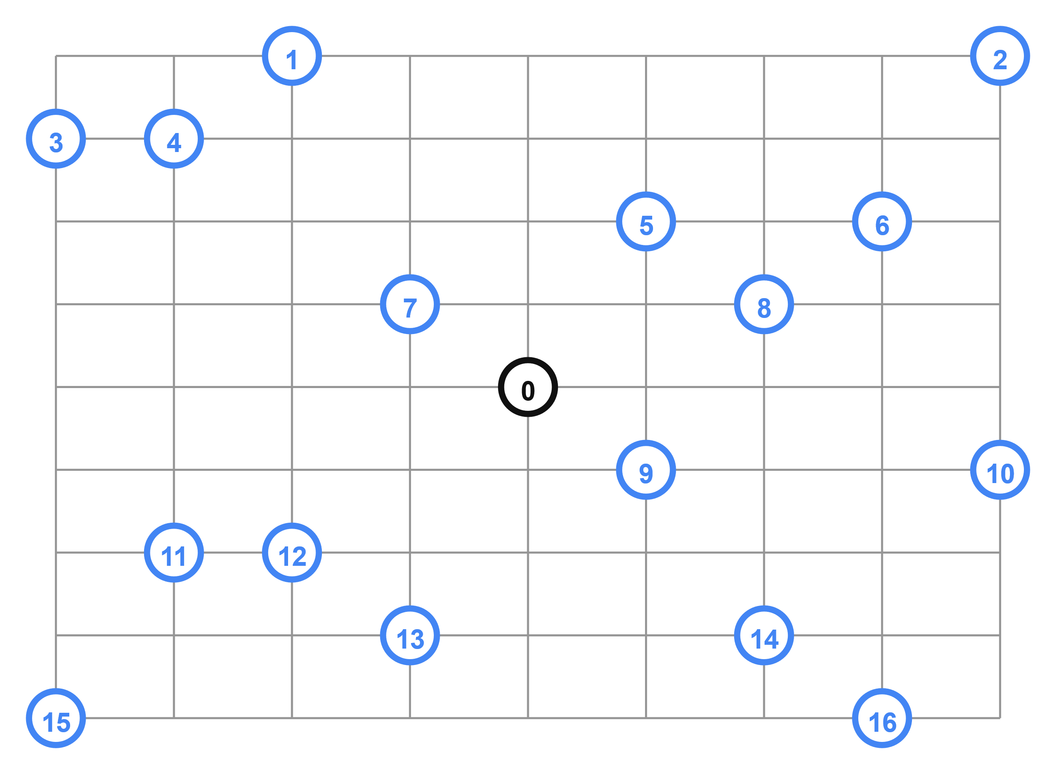
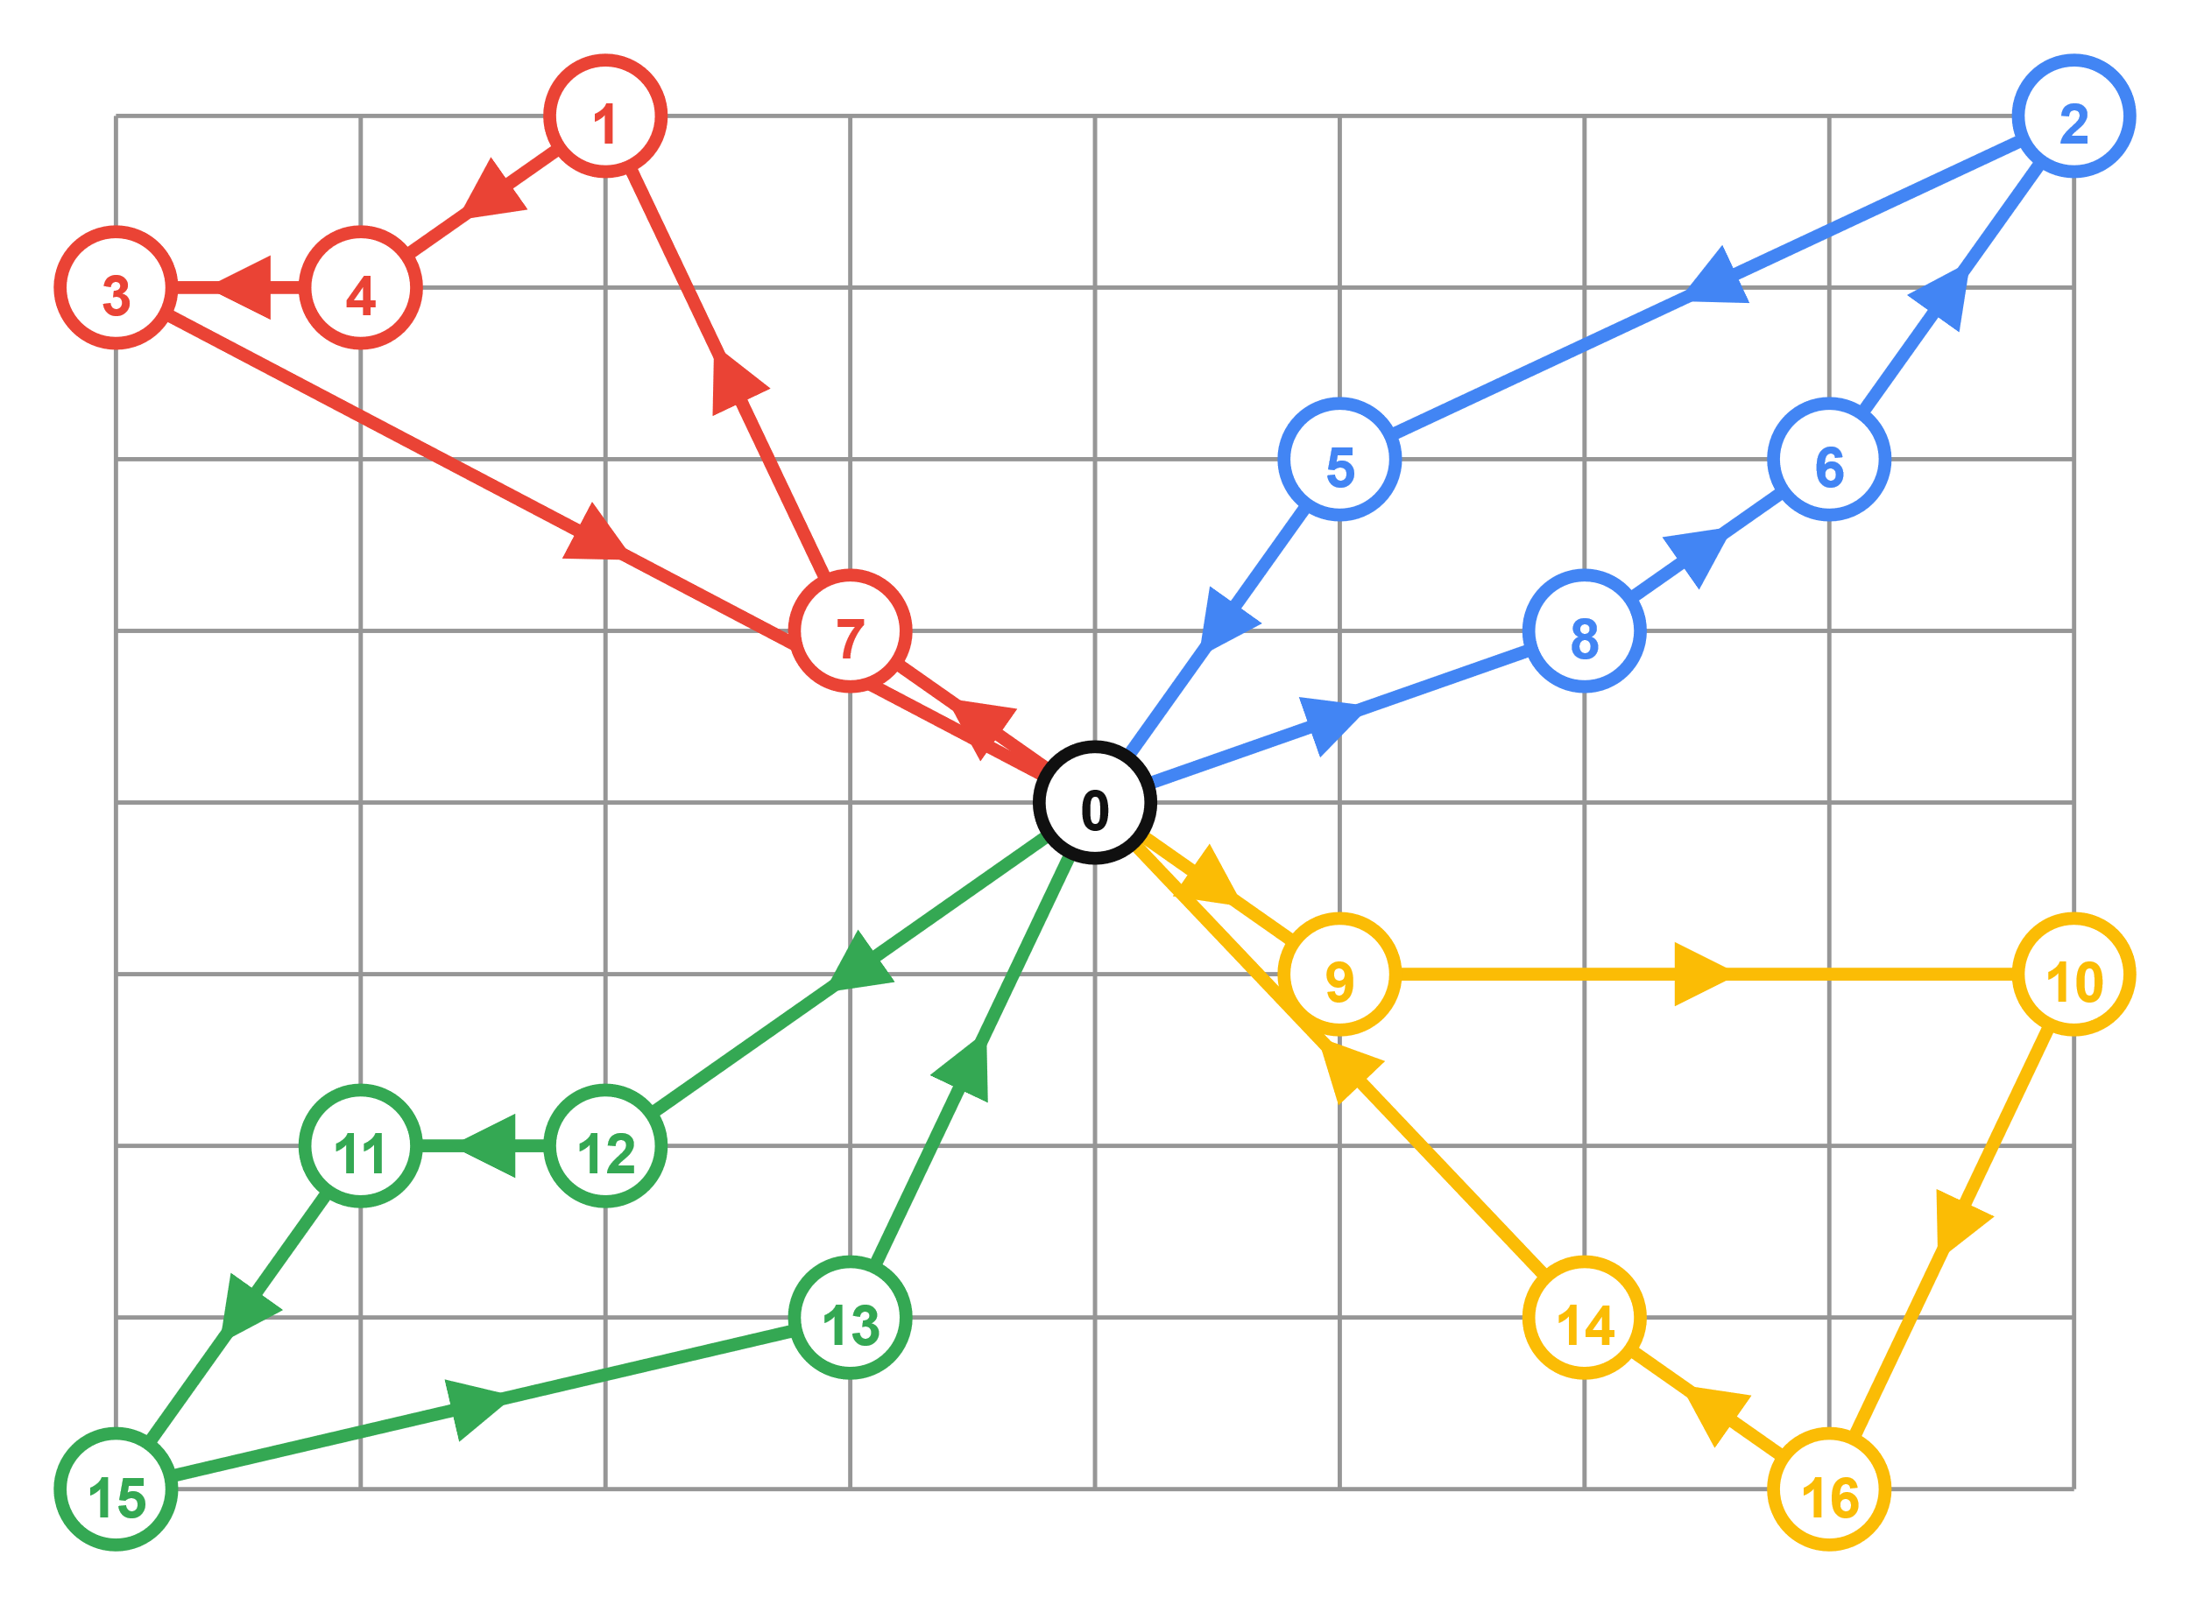
Введение
Во время работы сервиса по аренде самокатов возникает большое количество разряженных самокатов в разных частях города
По информации о расположении самокатов и данным исполнителей (длительность смены, максимальное количество перевозимых аккумуляторов) нужно построить им маршруты, чтобы перезарядить как можно больше самокатов

Slide 3
Имеющиеся решения
State of the art решения – VRP solvers
Цель – использовать один из них и подобрать подходящие параметры генерации с учетом особенностей задачи

Slide 4
Постановка задачи
Реализовать генератор путей с заданными ограничениями на основе Google OR-Tools
Подобрать оптимальные параметры
Сравнить с существующими аналогами

Slide 5
Ограничения и параметры
Количество курьеров – 1, 4, 10. Максимальная загруженность – 50
Ограничение времени на решение – 1, 3, 10, 30, 100, 300, 1000 секунд
Начальная генерация:
PATH_CHEAPEST_ARC
SAVINGS
CHRISTOFIDES
PARALLEL_CHEAPEST_INSERTION
Стратегии поиска (метаэвристики):
GUIDED_LOCAL_SEARCH
GREEDY_DESCENT
SIMULATED_ANNEALING
TABU_SEARCH
GENERIC_TABU_SEARCH

Slide 6
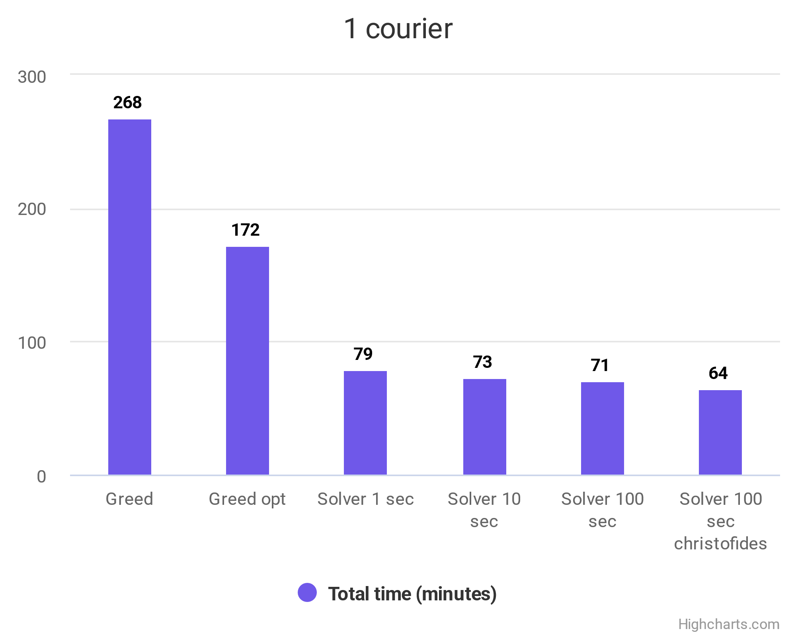
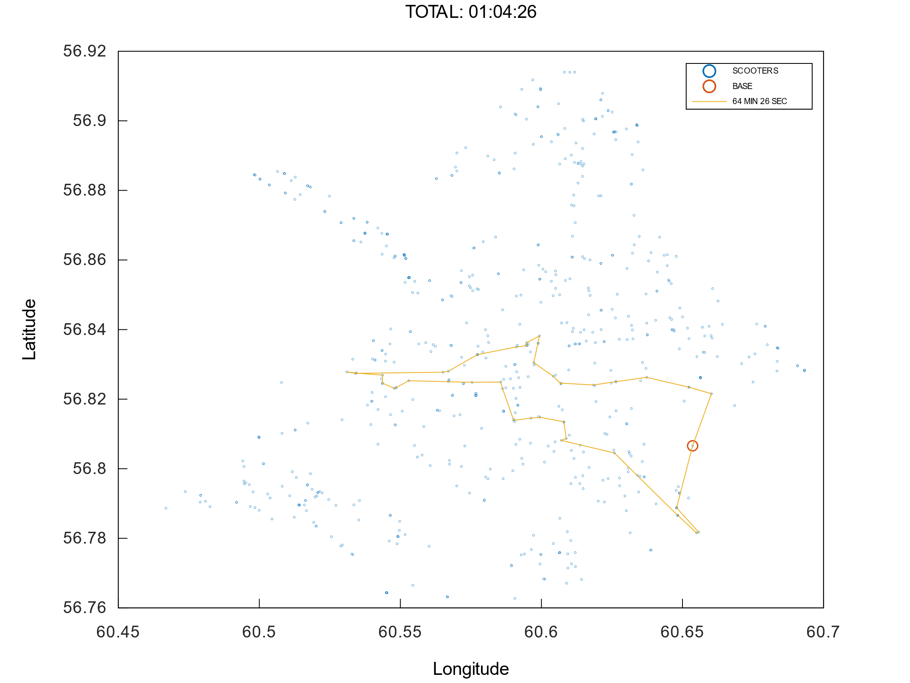
1 курьер

Slide 7
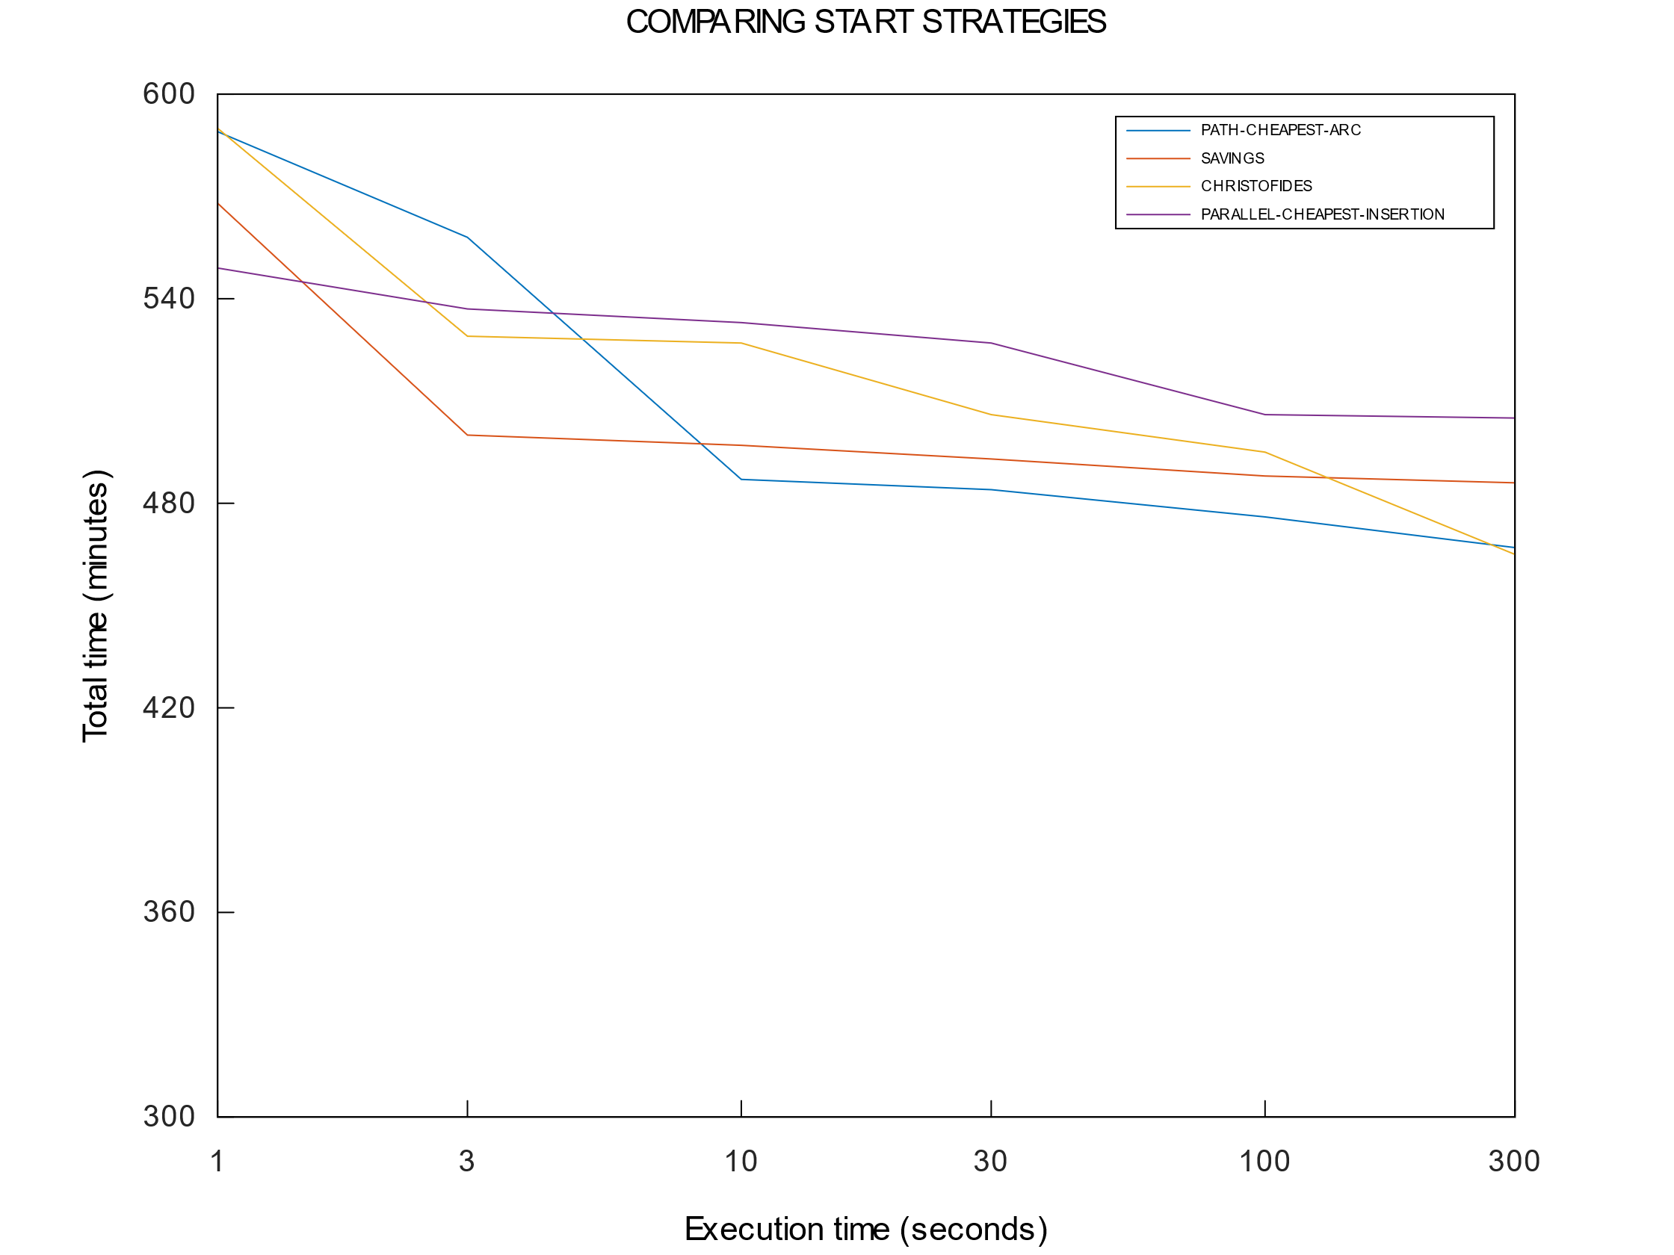
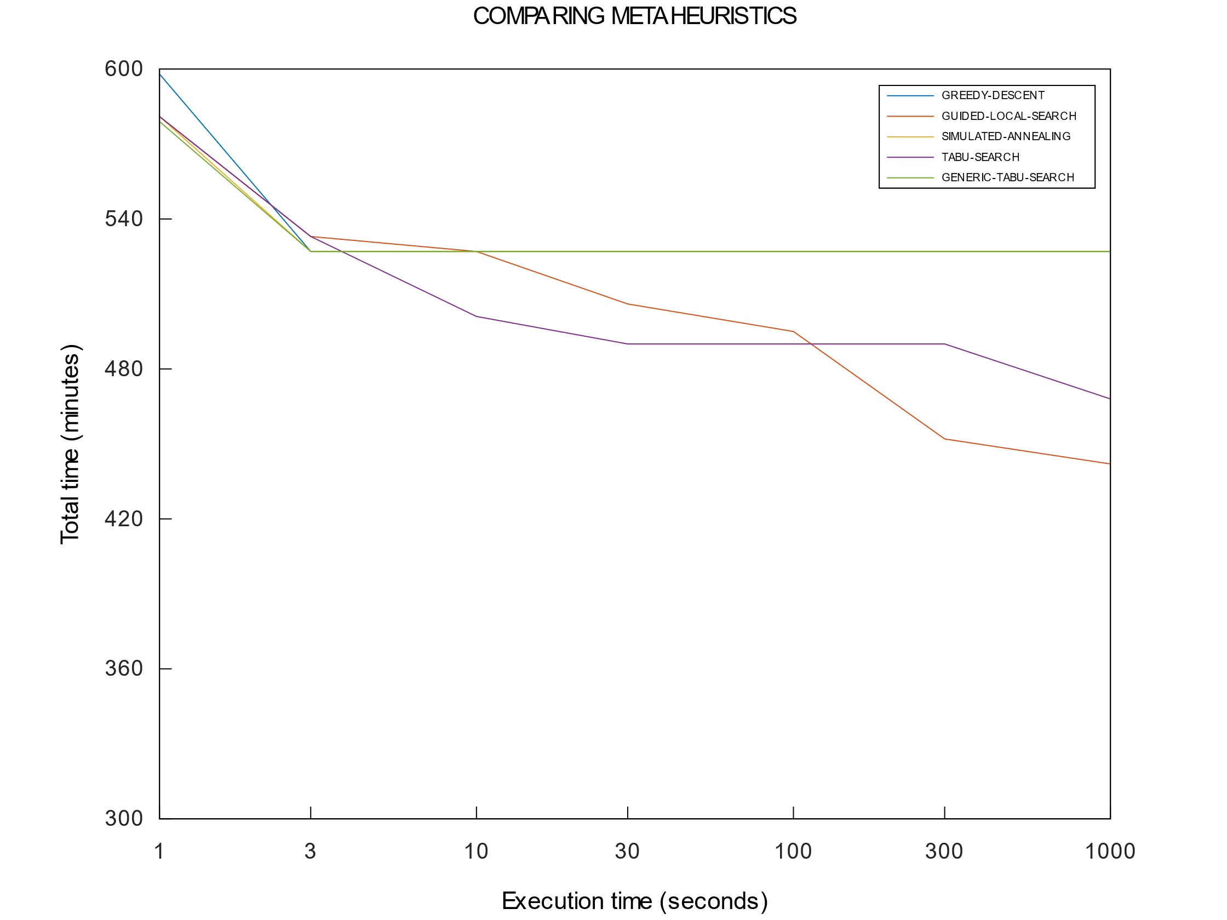
4 курьера

Slide 8
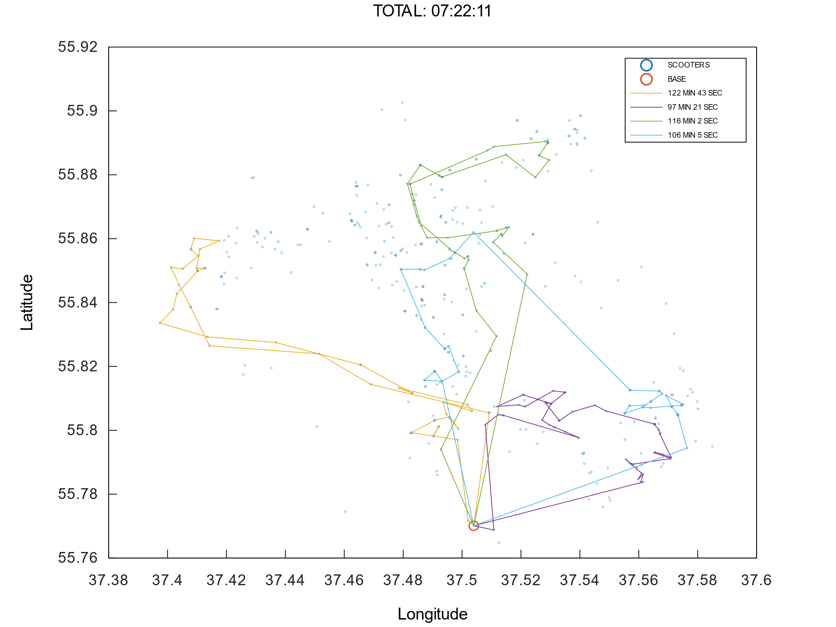
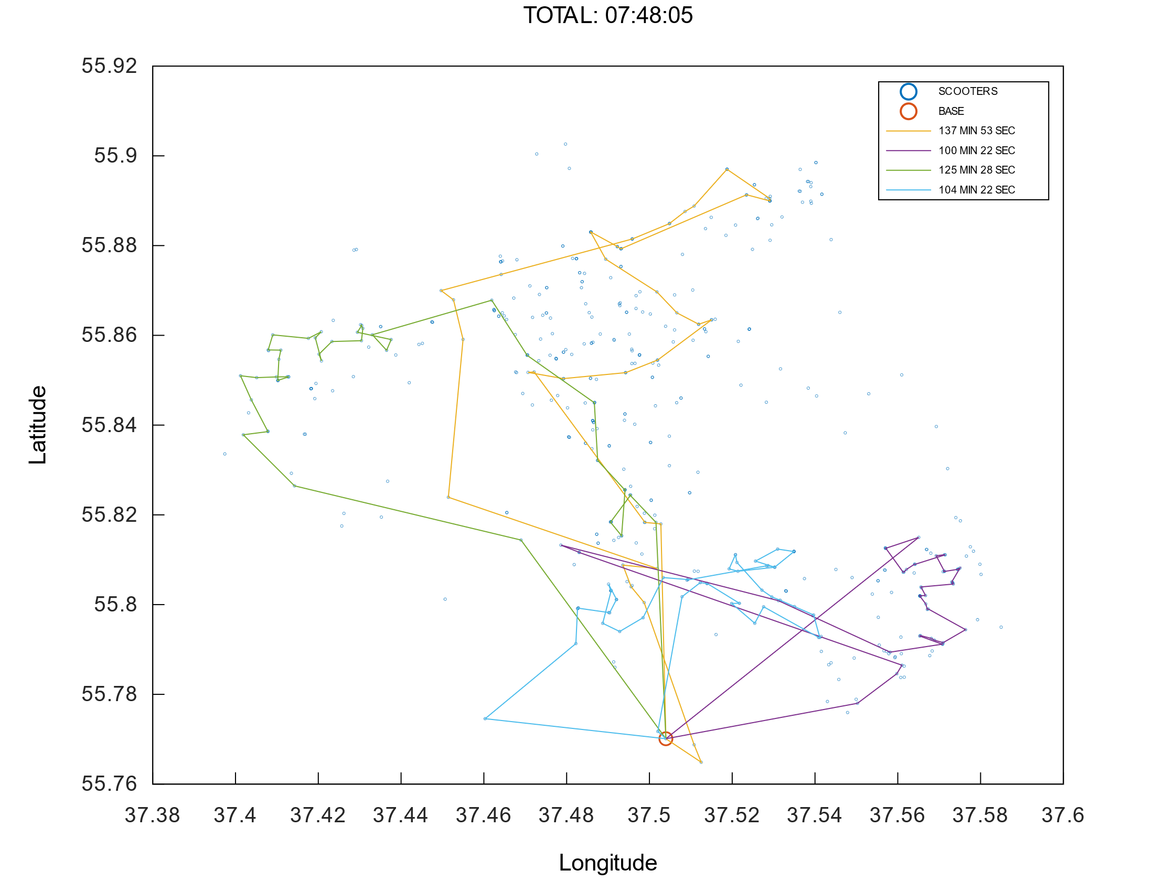
4 курьера
GUIDED_LOCAL_SEARCH
TABU_SEARCH

Slide 9
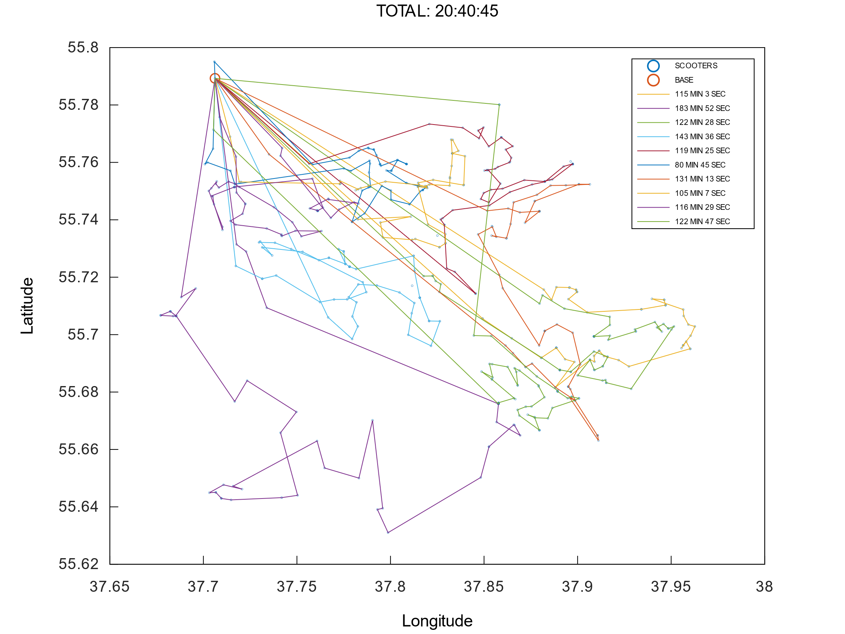
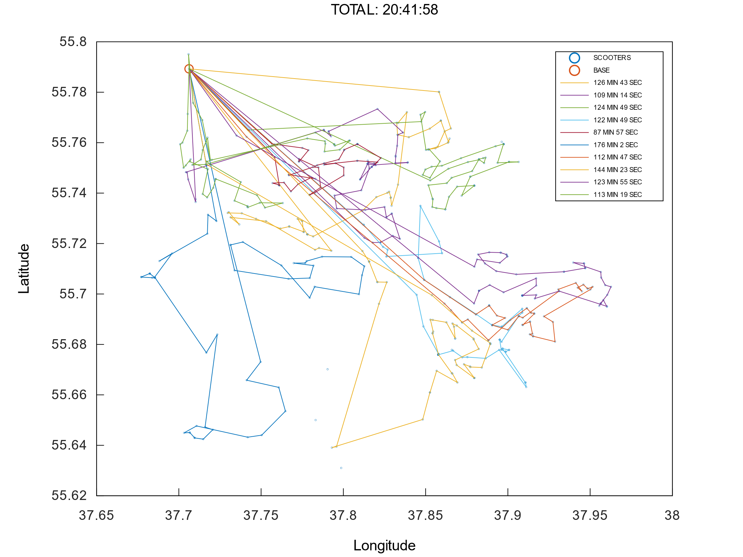
10 курьеров
CHEAPEST_ARC + GLS
CHRISTOFIDES + GLS

Slide 10
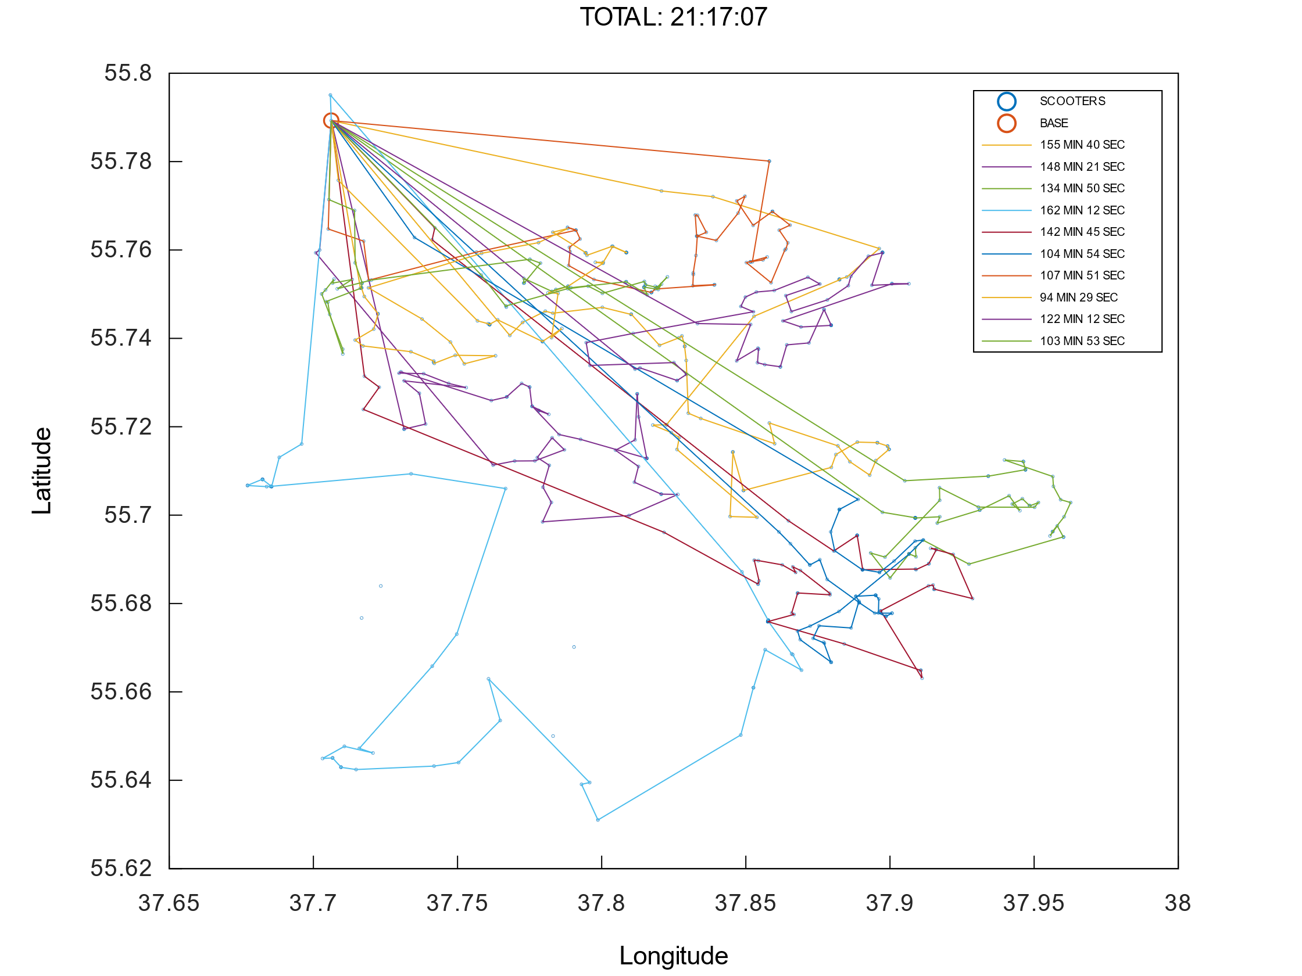
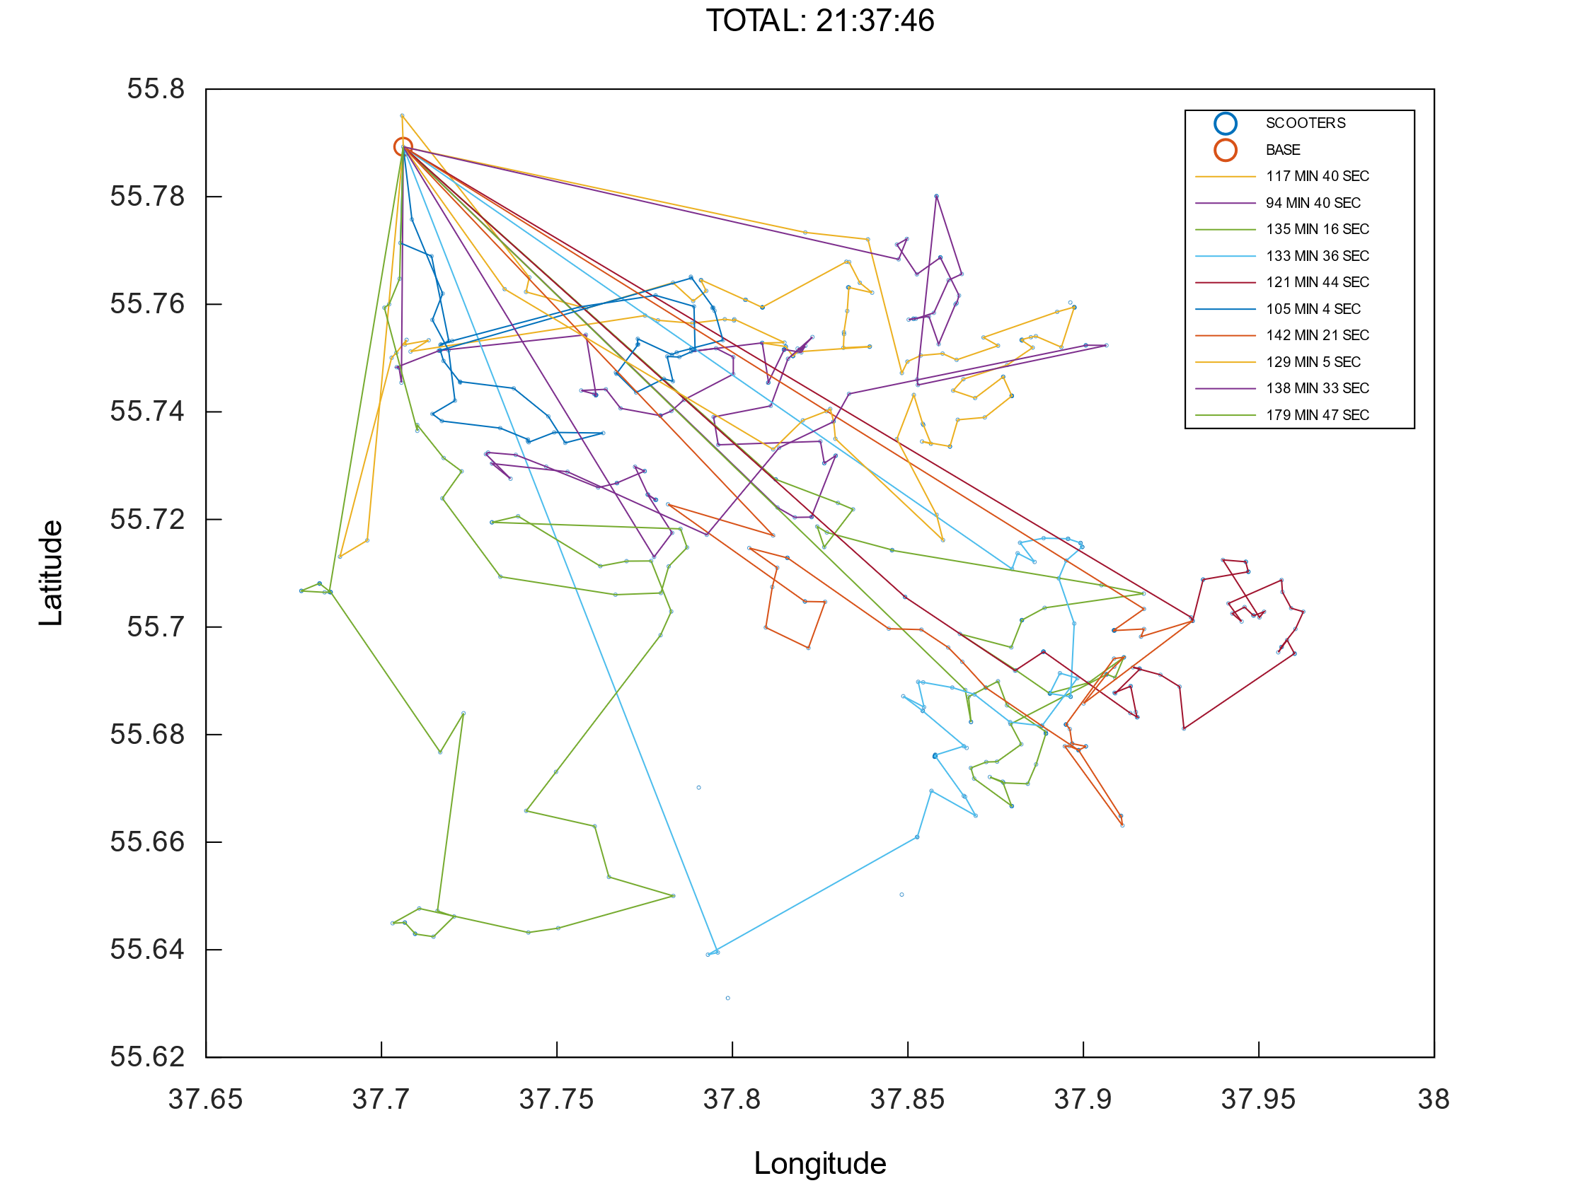
10 курьеров
CHEAPEST_PATH + TABU
CHRISTOFIDES + TABU

Slide 11
Локальная оптимизация
Разбиение точек между курьерами можем считать достаточно хорошим
Теперь будем оптимизировать пути для каждого курьера по отдельности
Получаем задачу коммивояжера для 50 точек

Slide 12
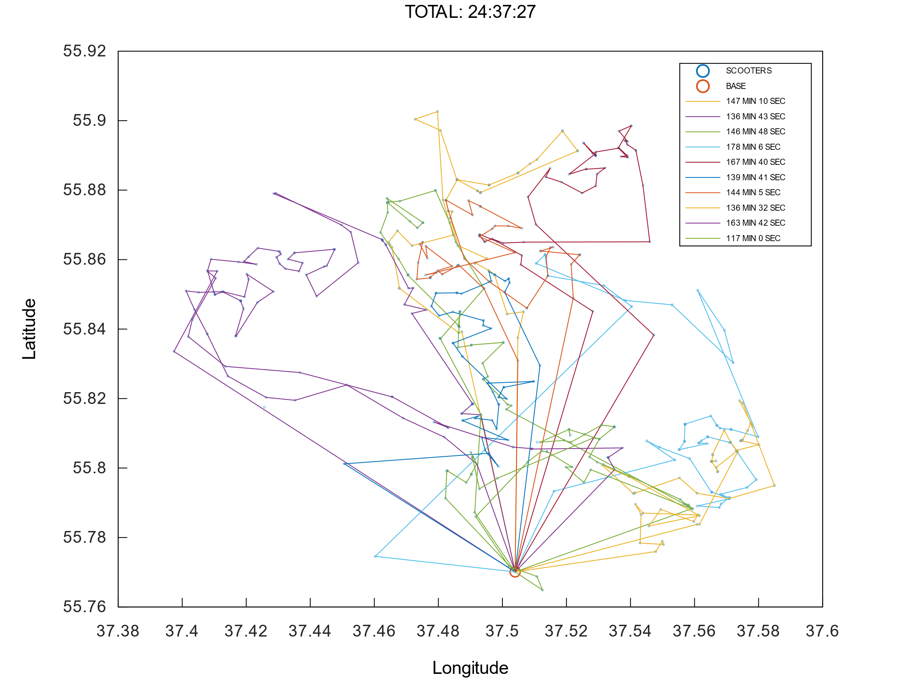
Локальная оптимизация
BEFORE
AFTER

Slide 13
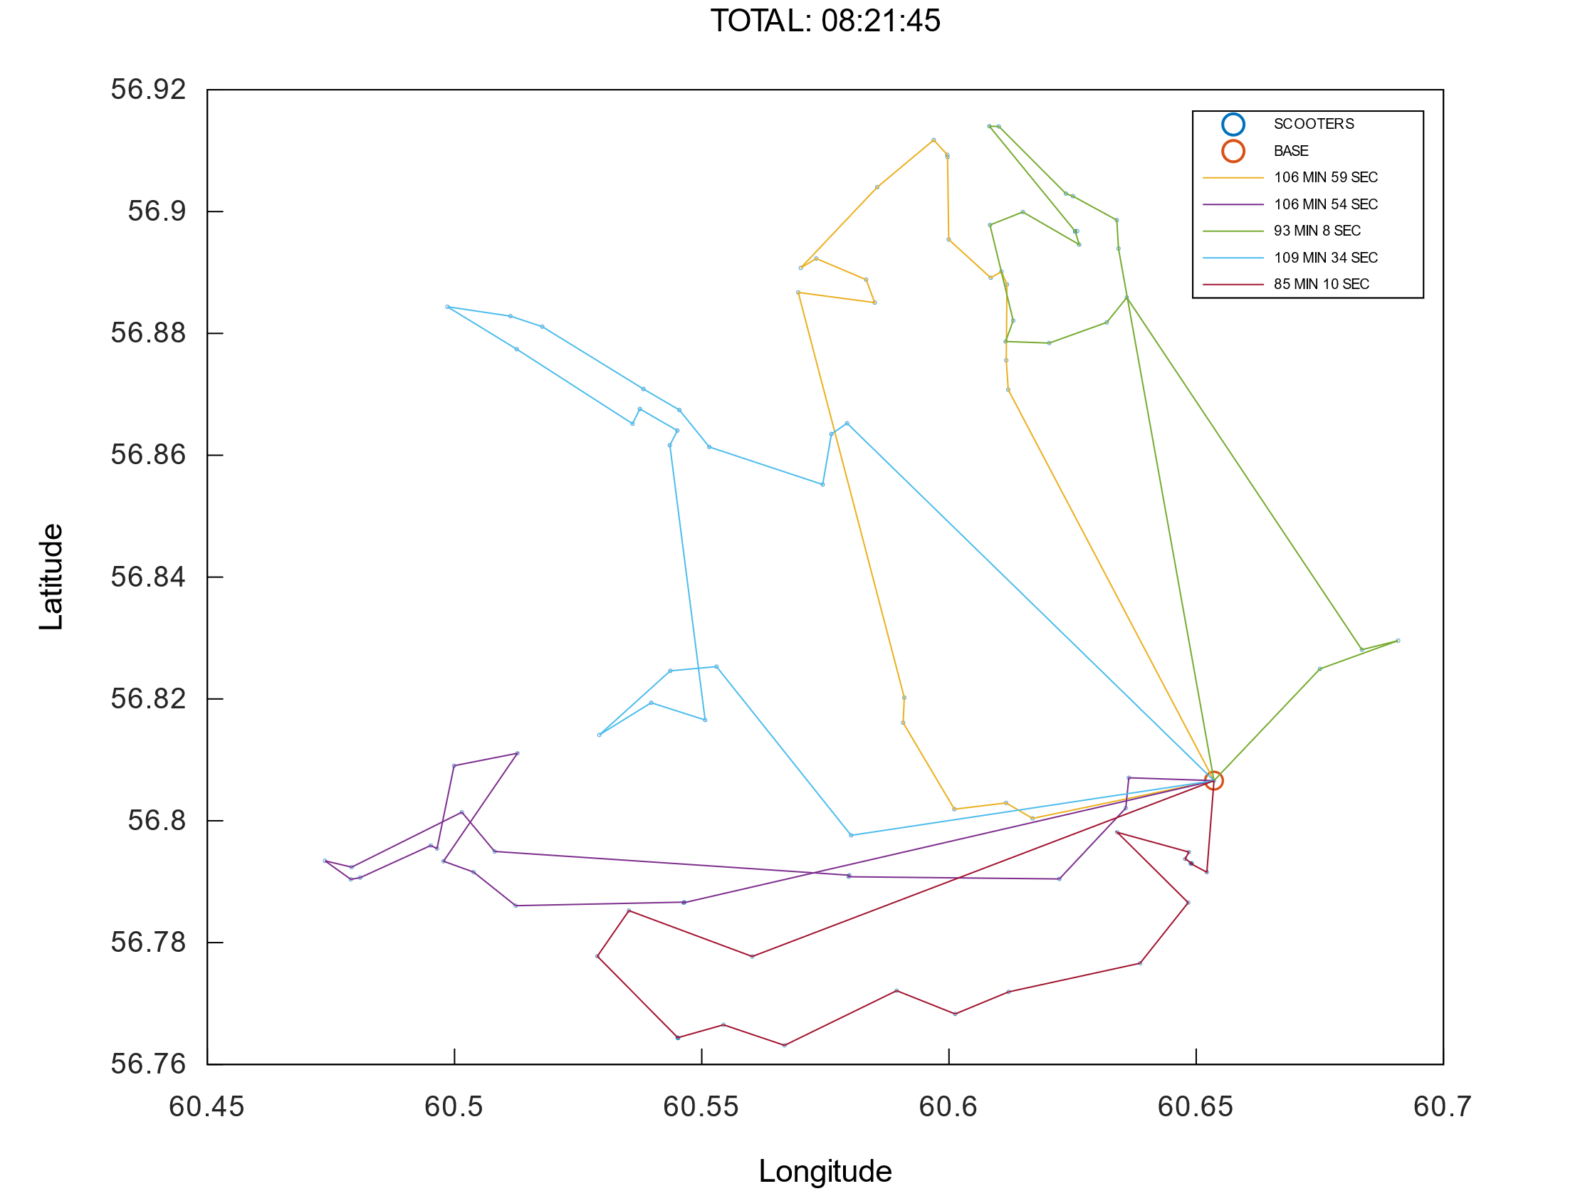
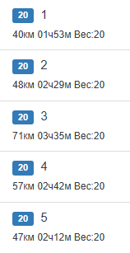
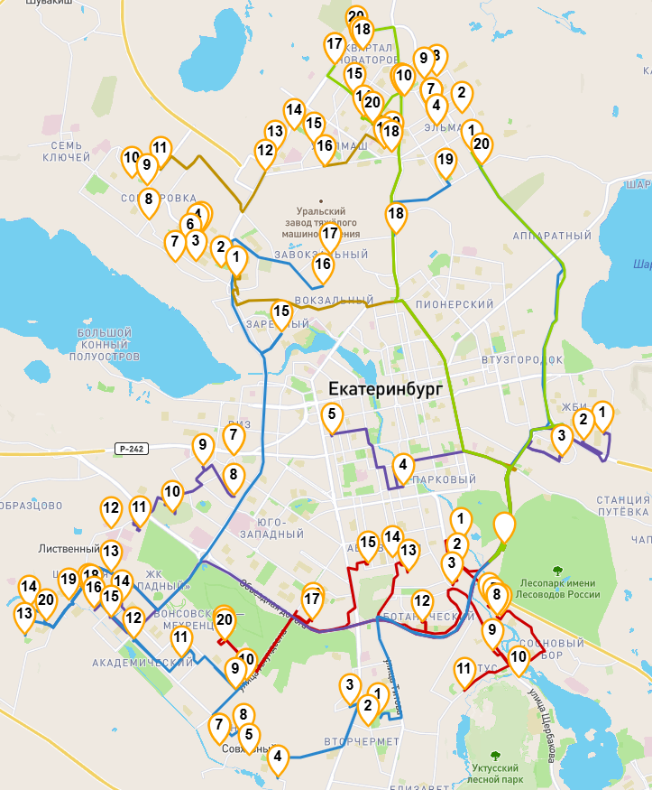





Сравнение с другими сервисами
Флагман | Маршруты (quickrun.ru)

Slide 14
Результаты
Генератор путей реализован
Оптимальные параметры:
Time limit – чем больше, тем лучше, однако за 10 секунд успевает найти достаточно хорошее решение
Initial generation – жадная генерация почти всегда наилучшая, но иногда christofides может обогнать при достаточном времени подсчета
Metaheuristics - управляемый локальный поиск при достаточном количестве времени работает лучше всего, жадный и алгоритм симуляции отжига быстрее сходятся
mozhayka/scooters-ortools (github.com)

